Slide 1


نظريه زبانها و ماشين ها
فصل ششم: ساده سازي گرامرهاي مستقل ازمتن و فرم هاي نرمال
وحید حقیقت دوست
haghighatdoost@shahed.ac.ir
https://prof.shahed.ac.ir/cv/haghighatdoost
دانشکده فنی و مهندسی

Slide 2
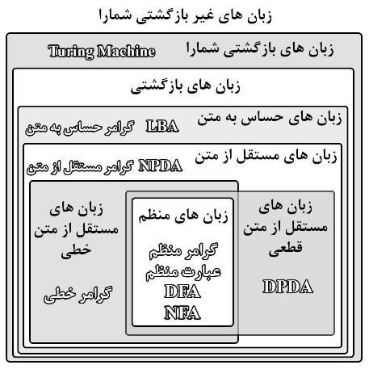
فهرست مطالب
روشهای تبدیل گرامرها
حذف قوانین λ
یک قانون جایگزینی مفید
حذف قوانین بی فایده
حذف قوانین واحد
دو فرم نرمال مهم
فرم نرمال چامسکی
فرم نرمال گریباخ
الگوریتم عضویت برای گرامرهای مستقل از متن

Slide 3
انواع گرامرها از نظر چامسکی
گرامر های منظم یا باقاعده
گرامرهای حساس به متن
گرامرهای بدون محدودیت
گرامر های مستقل از متن
یک گرامر منظم یا باقاعده خواهد بود اگروتنها اگر خطی از راست یا خطی از چپ باشد.
سمت چپ هر قاعده باید یک متغیر وجود داشته باشه و سمت راست قاعده ازاد هست
این گرامر یک مرحله بالاتر از گرامر های مستقل از متن هست بدین صورت که دیگر محدودیتی در سمت چپ وجود ندارد و علاوه بر متغیر ها میتونیم الفبا هم داشته باشیم
این قاعده دیگه هیچ محدودیتی ندارد
$A →αB|α$ و یا $A →Bα|α$ : $A,B∈V$, $a∈T^{∗}$
𝐴 →𝛼𝐵|𝛼 و یا 𝐴 →𝐵𝛼|𝛼 : 𝐴,𝐵∈𝑉, 𝑎∈𝑇^∗
$A →α$ : $A∈V$, $a∈{(V∪T)}^{∗}$
𝐴 →𝛼 : 𝐴∈𝑉, 𝑎∈〖(𝑉∪𝑇)〗^∗
$$α→β : α∈{\left(V∪T\right)}^{+} , β∈{\left(V∪T\right)}^{+} , |α| <=\left|β\right|$$
𝛼→𝛽 : 𝛼∈(𝑉∪𝑇)^+ , 𝛽∈(𝑉∪𝑇)^+ , |𝛼| <=|𝛽|
$$α→β : α∈{\left(V∪T\right)}^{+} , β∈{\left(V∪T\right)}^{∗}$$
𝛼→𝛽 : 𝛼∈(𝑉∪𝑇)^+ , 𝛽∈(𝑉∪𝑇)^∗

Slide 4
مقدمه
هدف ما دراین فصل تبديل گرامرهاي مستقل از متن به گرامرهاي معادلي كه محدوديت هاي خاصي را رعايت نمايند، میباشد
در تعریف گرامرهای مستقل از متن، هیچ محدودیتی برای سمت راست قانون درنظر گرفته نشده است.
در قضیه 5-2 دیدیم که میتوان برخی فرم های جمله ای را بصورتی محدود کرد. حذف قوانین به فرم $A→λ$ و $A→B$ استدلال ها را ساده تر میکند.
در قضیه 5-2 دیدیم که میتوان برخی فرم های جمله ای را بصورتی محدود کرد. حذف قوانین به فرم 𝐴→𝜆 و 𝐴→𝐵 استدلال ها را ساده تر میکند.
با این وجود، این همه آزادی کامل هم پسندیده نیست
فرم نرمال، فرمی است که در عین وجود محدودیت، آنقدر جامع است که هر گرامری یک نسخه فرم نرمال معادل دارد. فرم نرمال چامسکی و فرم نرمال گریباخ

Slide 5
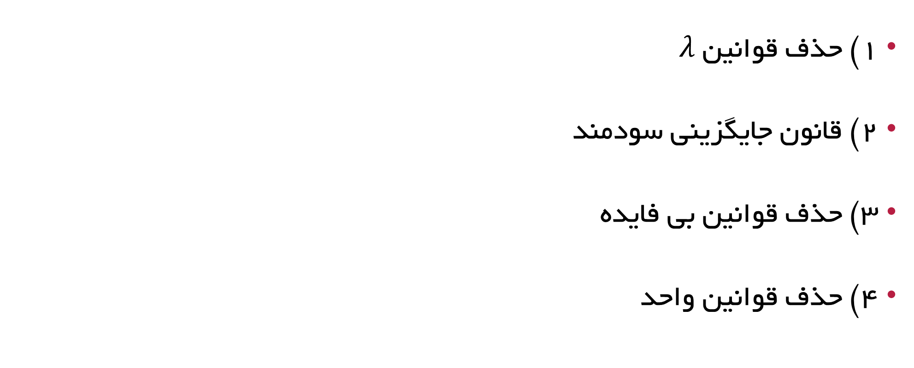
روشهای تبدیل گرامرها
1) حذف قوانین $λ$
2) قانون جايگزيني سودمند
3) حذف قوانين بي فايده
4) حذف قوانین واحد

Slide 6
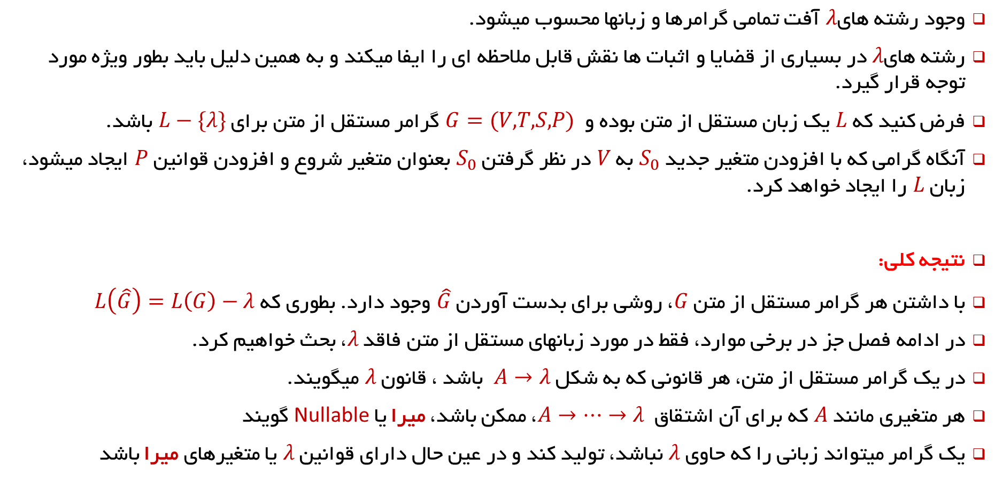
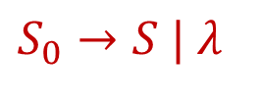
روشهای تبدیل گرامرها: 1) حذف قوانین $λ$
وجود رشته های$λ$ آفت تمامی گرامرها و زبانها محسوب میشود.
رشته های$λ$ در بسیاری از قضایا و اثبات ها نقش قابل ملاحظه ای را ایفا میکند و به همین دلیل باید بطور ویژه مورد توجه قرار گیرد.
فرض کنید که $L$ یک زبان مستقل از متن بوده و $G=(V,T,S,P)$ گرامر مستقل از متن برای $L−\{λ\}$ باشد.
آنگاه گرامی که با افزودن متغیر جدید $S_{0}$ به $V$ در نظر گرفتن $S_{0}$ بعنوان متغیر شروع و افزودن قوانین $P$ ایجاد میشود، زبان $L$ را ایجاد خواهد کرد.
نتیجه کلی:
با داشتن هر گرامر مستقل از متن $G$، روشی برای بدست آوردن $\hat{G}$ وجود دارد. بطوری که $L\left(\hat{G}\right)=L\left(G\right)−λ$
در ادامه فصل جز در برخی موارد، فقط در مورد زبانهای مستقل از متن فاقد $λ$، بحث خواهیم کرد.
در يك گرامر مستقل از متن، هر قانوني كه به شكل $A→λ$ باشد ، قانون $λ$ میگویند.
هر متغيري مانند $A$ که برای آن اشتقاق $A→…→λ$، ممکن باشد، میرا یا Nullable گویند
يك گرامر ميتواند زباني را كه حاوي $λ$نباشد، توليد كند و در عين حال داراي قوانين $λ$ يا متغيرهاي میرا باشد
$S_{0}→S | λ$

Slide 7
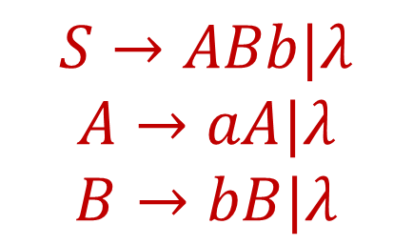
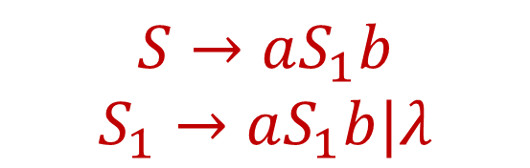



مثال
درگرامرهاي زير، $λ$ را حذف كنيد
$$S→aS_{1}b$$
$$S_{1}→aS_{1}b|λ$$
$$G$$
$$S→ABb|λ$$
$$A→aA|λ$$
$$B→bB|λ$$
$$G$$

Slide 8
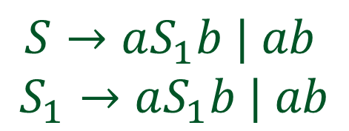


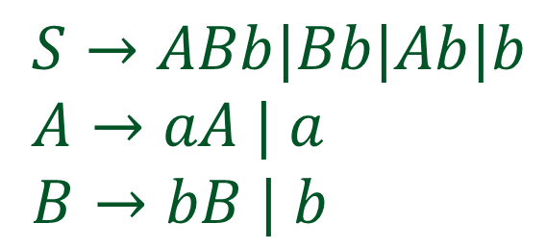
مثال
درگرامرهاي زير، $λ$ را حذف كنيد
$$S→aS_{1}b$$
$$S_{1}→aS_{1}b|λ$$
$S→aS_{1}b | ab$
$$S_{1}→aS_{1}b | ab$$
$$G$$
$$\hat{G}$$
$$S→ABb|λ$$
$$A→aA|λ$$
$$B→bB|λ$$
$S→ABb|Bb|Ab|b$
$A→aA | a$
$B→bB | b$
$$G$$
$$\hat{G}$$

Slide 9
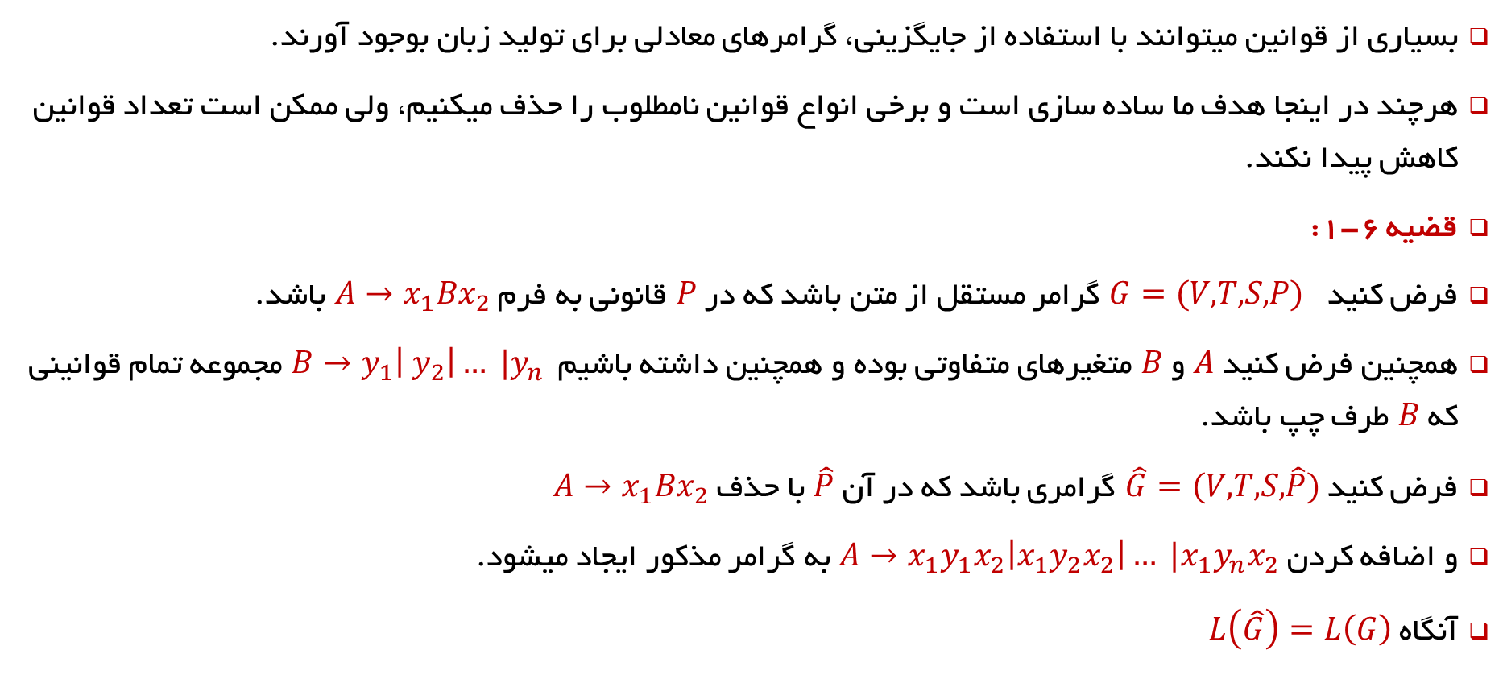
روشهای تبدیل گرامرها: 2) قانون جايگزيني سودمند
بسیاری از قوانین میتوانند با استفاده از جایگزینی، گرامرهای معادلی برای تولید زبان بوجود آورند.
هرچند در اینجا هدف ما ساده سازی است و برخی انواع قوانین نامطلوب را حذف میکنیم، ولی ممکن است تعداد قوانین کاهش پیدا نکند.
قضیه 6-1:
فرض کنید $G=(V,T,S,P)$ گرامر مستقل از متن باشد که در $P$ قانونی به فرم $A→x_{1}Bx_{2}$ باشد.
همچنین فرض کنید $A$ و $B$ متغیرهای متفاوتی بوده و همچنین داشته باشیم $B→y_{1}\left| y_{2}\right|… |y_{n}$ مجموعه تمام قوانینی که $B$ طرف چپ باشد.
فرض کنید$\hat{G}=(V,T,S,\hat{P})$ گرامری باشد که در آن $\hat{P}$ با حذف $A→x_{1}Bx_{2}$
و اضافه کردن $A→x_{1}y_{1}x_{2}\left|x_{1}y_{2}x_{2}\right|… |x_{1}y_{n}x_{2}$ به گرامر مذکور ایجاد میشود.
آنگاه $L\left(\hat{G}\right)=L\left(G\right)$

Slide 10

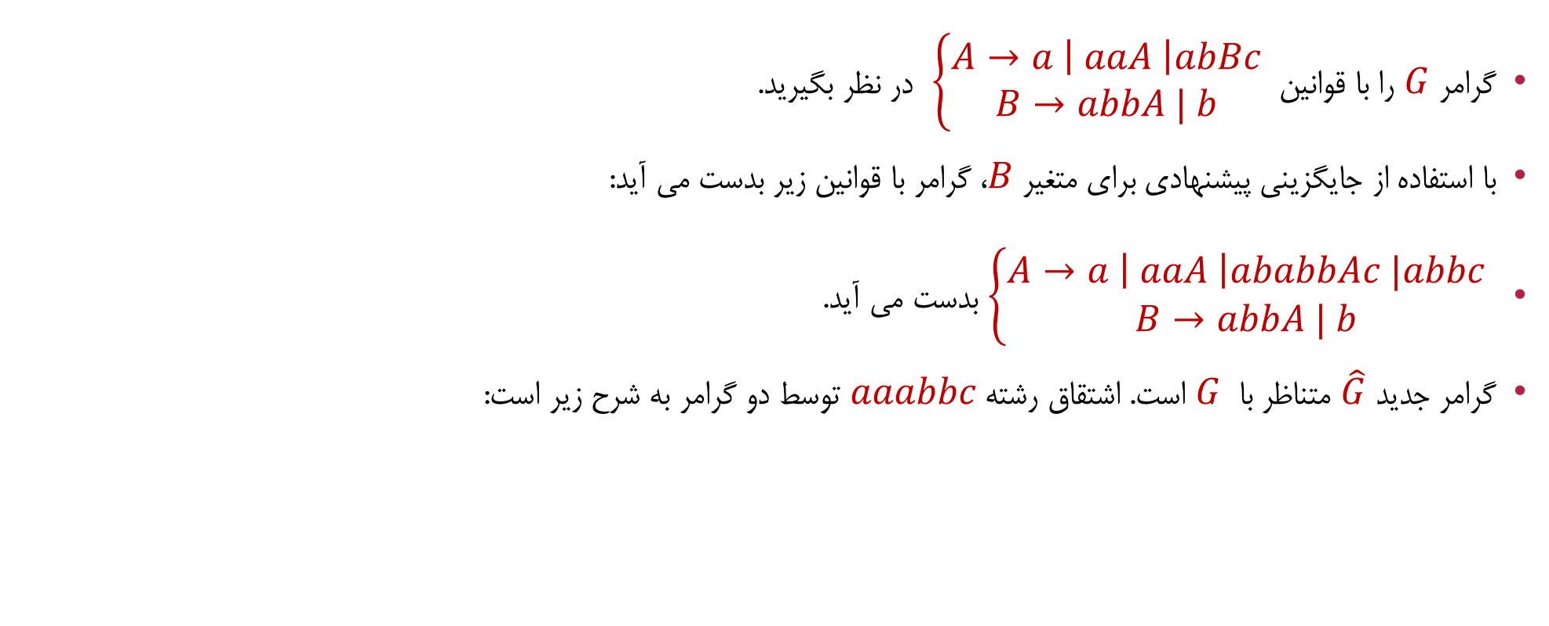



مثال 6-1:
گرامر $G$ را با قوانین $\left\{\begin{matrix}A→a \left| aaA \right|abBc \\ B→abbA | b\end{matrix}\right.$ در نظر بگیرید.
با استفاده از جایگزینی پیشنهادی برای متغیر $B$، گرامر با قوانین زیر بدست می آید:
$\left\{\begin{matrix}A→a \left| aaA \right|ababbAc |abbc \\ B→abbA | b\end{matrix}\right.$ بدست می آید.
گرامر جدید $\hat{G}$ متناظر با $G$ است. اشتقاق رشته $aaabbc$ توسط دو گرامر به شرح زیر است:
$$A⟹aaA\underset{⇒}{A→abBc}aaabBc\underset{⇒}{B→b}aaabbc$$
$$G:$$
$\hat{G}$:
$$A⟹aaA\underset{⇒}{A→abbc}aaabbc$$

Slide 11

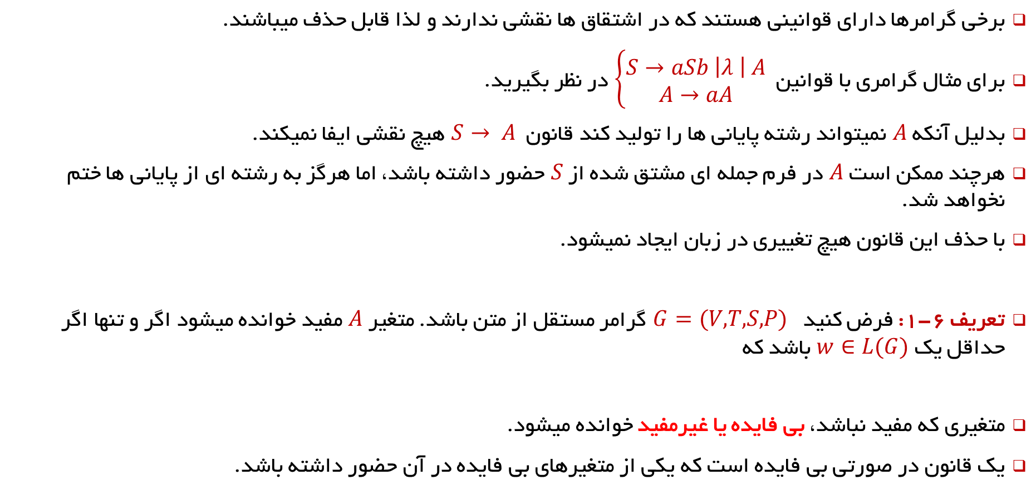
روشهای تبدیل گرامرها: 3) حذف قوانين بي فايده
برخی گرامرها دارای قوانینی هستند که در اشتقاق ها نقشی ندارند و لذا قابل حذف میباشند.
برای مثال گرامری با قوانین $\left\{\begin{matrix}S→aSb \left|λ \right| A \\ A→aA\end{matrix}\right.$ در نظر بگیرید.
بدلیل آنکه $A$ نمیتواند رشته پایانی ها را تولید کند قانون $S→ A$ هیچ نقشی ایفا نمیکند.
هرچند ممکن است $A$ در فرم جمله ای مشتق شده از $S$ حضور داشته باشد، اما هرگز به رشته ای از پایانی ها ختم نخواهد شد.
با حذف این قانون هیچ تغییری در زبان ایجاد نمیشود.
تعریف 6-1: فرض کنید $G=(V,T,S,P)$ گرامر مستقل از متن باشد. متغیر $A$ مفید خوانده میشود اگر و تنها اگر حداقل یک $w∈L(G)$ باشد که
متغیری که مفید نباشد، بی فایده یا غیرمفید خوانده میشود.
یک قانون در صورتی بی فایده است که یکی از متغیرهای بی فایده در آن حضور داشته باشد.
$$S\underset{⇒}{∗}aAy\underset{⇒}{∗}w$$

Slide 12
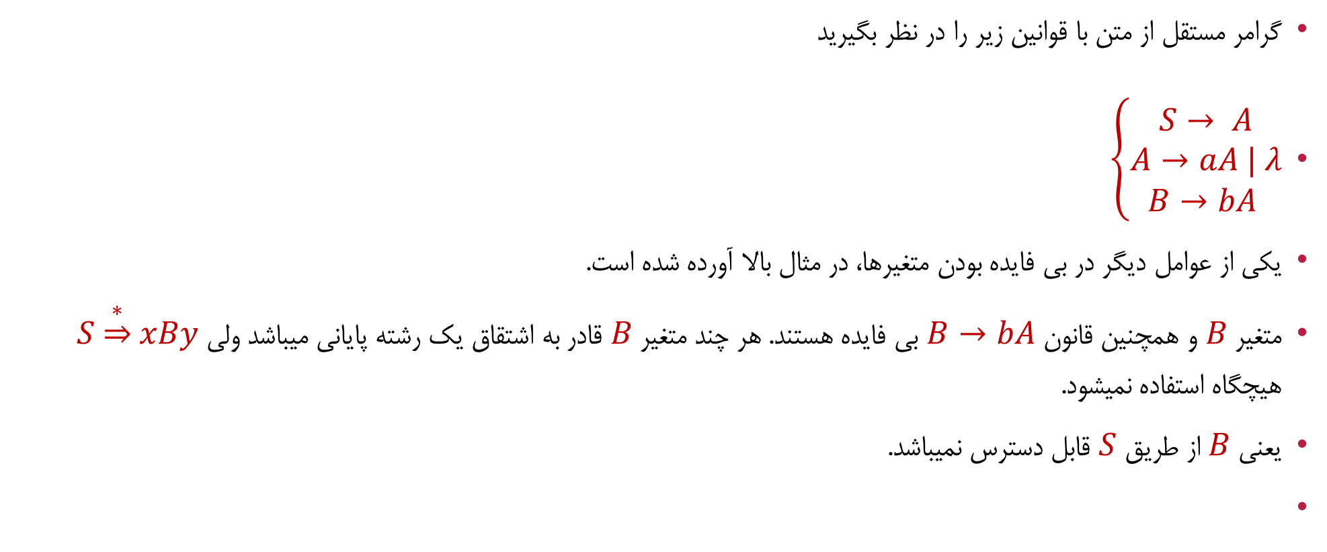
مثال 6-2
گرامر مستقل از متن با قوانین زیر را در نظر بگیرید
$\left\{\begin{aligned}S→ A \\ A→aA | λ \\ B→bA \end{aligned}\right.$
یکی از عوامل دیگر در بی فایده بودن متغیرها، در مثال بالا آورده شده است.
متغیر $B$ و همچنین قانون $B→bA$ بی فایده هستند. هر چند متغیر $B$ قادر به اشتقاق یک رشته پایانی میباشد ولی $S\underset{⇒}{∗}xBy$ هیچگاه استفاده نمیشود.
یعنی $B$ از طریق $S$ قابل دسترس نمیباشد.

Slide 13
متغیرهای بی فایده
قابل دستیابی نبودن متغیر از طریق متغیر شروع گرامر
بی فایده بودن متغیرها
ناتوانی در اشتقاق یک رشته پایانی

Slide 14

متغیرهای بی فایده (غیر مفید)
دو شرط بایستی برای یک متغیر مفید برقرار باشد:
1- متغیر بتواند در یک فرم جمله ای گرامر رخ دهد یا به عبارتی در یک رشته قابل اشتقاق از S وجود داشته باشد.
2- اشتقاق یک رشته پایانی از آن متغیر وجود داشته باشد.
به متغیری که در یک فرم جمله ای در درخت اشتقاق جزئی رخ می دهد، قابل دسترس (reachable) از S گفته می شود.

Slide 15




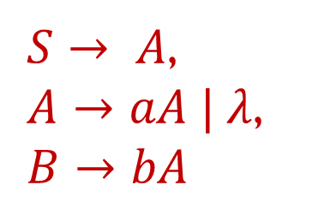



شناسايي متغيرهايي كه از وضعيت شروع قابل دستيابي نباشند استفاده از گراف وابستگي
در گراف وابستگي براي يك زبان مستقل از متن، رئوس، متغيرهاي گرامر، و يال ها، قوانيني به شكل $C → xDy$مي باشند.
در اینصورت بین راس $C$ و $D$ یک یال رسم میکنیم.
مثال
$$C$$
$$D$$
$$B$$
$S→ A$,
$A→aA | λ$,
$B→bA$
$$S$$
$$A$$
$$B$$

Slide 16
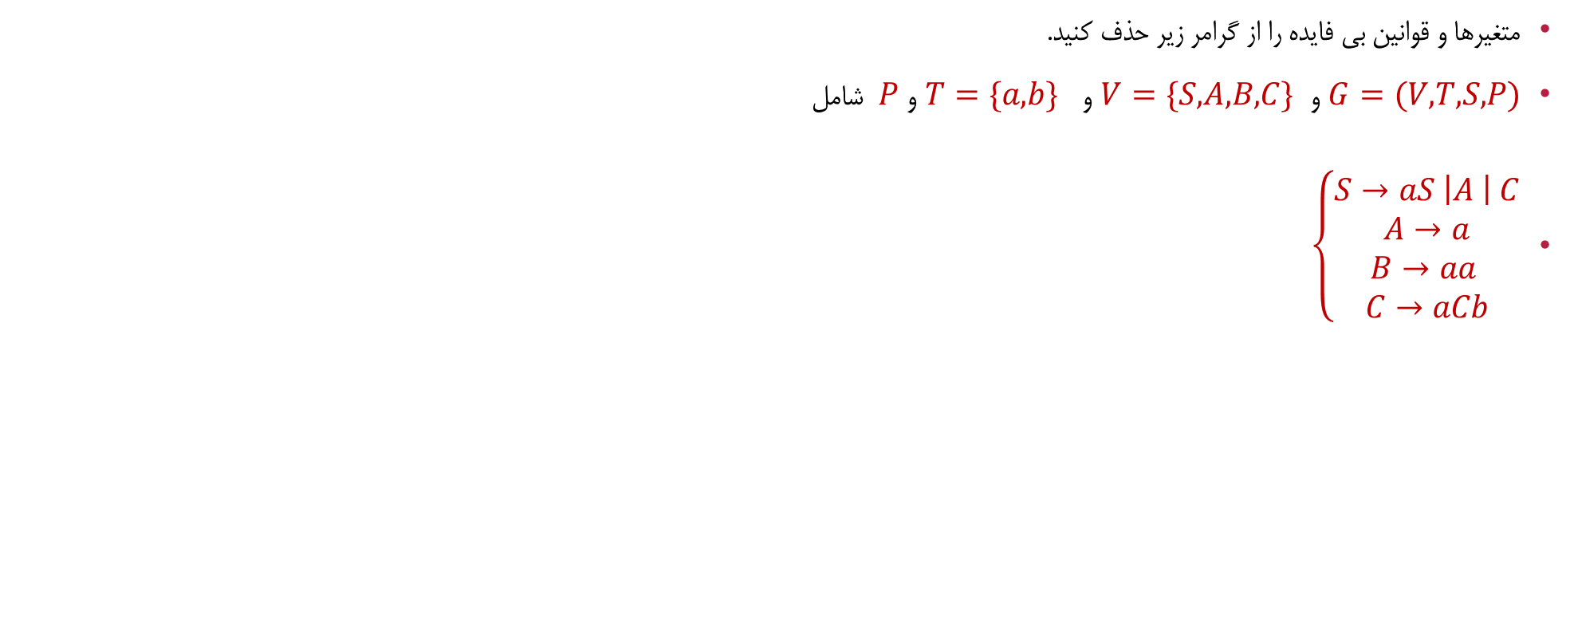
مثال 6-3
متغیرها و قوانین بی فایده را از گرامر زیر حذف کنید.
$G=(V,T,S,P)$ و $V=\{S,A,B,C\}$ و $T=\{a,b\}$ و $P$ شامل
$\left\{\begin{aligned}S→aS \left|A \right| C \\ A→a \\ B→aa \\ C→aCb\end{aligned}\right.$

Slide 17
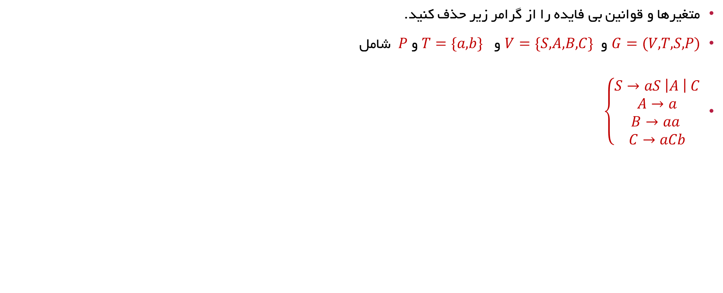
مثال 6-3
متغیرها و قوانین بی فایده را از گرامر زیر حذف کنید.
$G=(V,T,S,P)$ و $V=\{S,A,B,C\}$ و $T=\{a,b\}$ و $P$ شامل
$\left\{\begin{aligned}S→aS \left|A \right| C \\ A→a \\ B→aa \\ C→aCb\end{aligned}\right.$

Slide 18
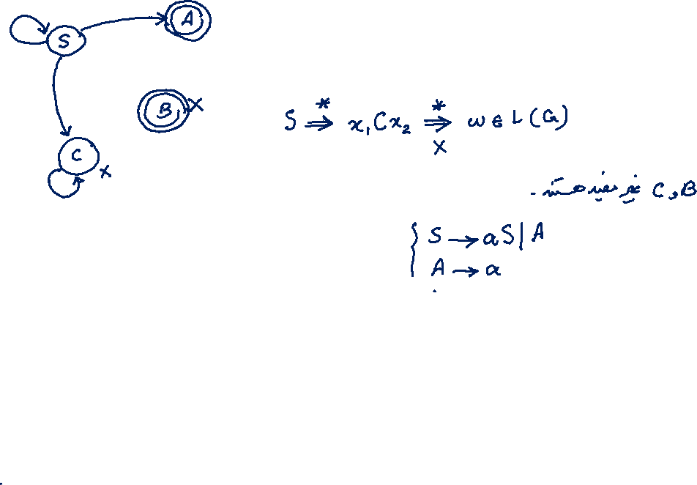
مثال 6-3
متغیرها و قوانین بی فایده را از گرامر زیر حذف کنید.
$G=(V,T,S,P)$ و $V=\{S,A,B,C\}$ و $T=\{a,b\}$ و $P$ شامل
$\left\{\begin{aligned}S→aS \left|A \right| C \\ A→a \\ B→aa \\ C→aCb\end{aligned}\right.$

Slide 19
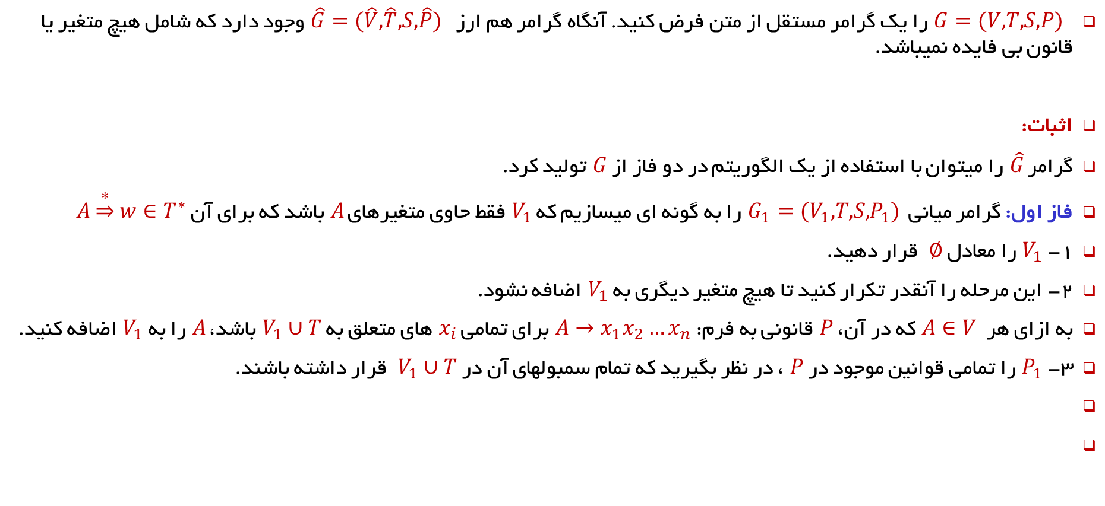
قضیه 6-2
$G=(V,T,S,P)$ را یک گرامر مستقل از متن فرض کنید. آنگاه گرامر هم ارز $\hat{G}=(\hat{V},\hat{T},S,\hat{P})$ وجود دارد که شامل هیچ متغیر یا قانون بی فایده نمیباشد.
اثبات:
گرامر $\hat{G}$ را میتوان با استفاده از یک الگوریتم در دو فاز از $G$ تولید کرد.
فاز اول: گرامر میانی $G_{1}=(V_{1},T,S,P_{1})$ را به گونه ای میسازیم که $V_{1}$ فقط حاوی متغیرهای $A$ باشد که برای آن $A\underset{⇒}{∗}w∈T^{∗}$
1- $V_{1}$ را معادل $∅$ قرار دهید.
2- این مرحله را آنقدر تکرار کنید تا هیچ متغیر دیگری به $V_{1}$ اضافه نشود.
به ازای هر $A∈V$ که در آن، $P$ قانونی به فرم: $A→x_{1}x_{2}…x_{n}$ برای تمامی $x_{i}$ های متعلق به $V_{1}∪T$ باشد، $A$ را به $V_{1}$ اضافه کنید.
3- $P_{1}$ را تمامی قوانین موجود در $P$ ، در نظر بگیرید که تمام سمبولهای آن در $V_{1}∪T$ قرار داشته باشند.
در فاز اول، مجموعه متغیرهایی که میتوانند منجر به نمادهای پایانی شوند و قوانین مرتبط با آنها شناسایی میشوند.

Slide 20
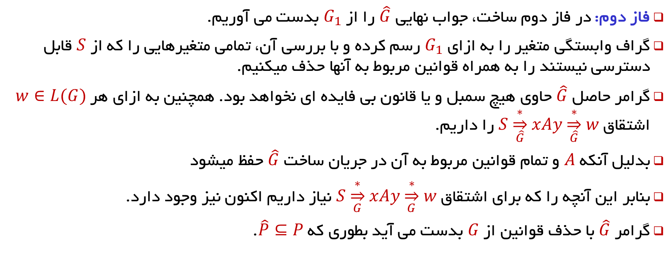
قضیه 6-2
فاز دوم: در فاز دوم ساخت، جواب نهایی $\hat{G}$ را از $G_{1}$ بدست می آوریم.
گراف وابستگی متغیر را به ازای $G_{1}$ رسم کرده و با بررسی آن، تمامی متغیرهایی را که از $S$ قابل دسترسی نیستند را به همراه قوانین مربوط به آنها حذف میکنیم.
گرامر حاصل $\hat{G}$ حاوی هیچ سمبل و یا قانون بی فایده ای نخواهد بود. همچنین به ازای هر $w∈L(G)$ اشتقاق $S\underset{\hat{G}}{\underset{⇒}{∗}}xAy\underset{\hat{G}}{\underset{⇒}{∗}}w$ را داریم.
بدلیل آنکه $A$ و تمام قوانین مربوط به آن در جریان ساخت $\hat{G}$ حفظ میشود
بنابر این آنچه را که برای اشتقاق $S\underset{G}{\underset{⇒}{∗}}xAy\underset{G}{\underset{⇒}{∗}}w$ نیاز داریم اکنون نیز وجود دارد.
گرامر $\hat{G}$ با حذف قوانین از $G$ بدست می آید بطوری که $\hat{P}⊆P$.
در فاز دوم، مجموعه متغیرها و قوانین بی فایده حذف میشوند. اگر متغیری از S در دسترس نباشد حذف میگردد

Slide 21

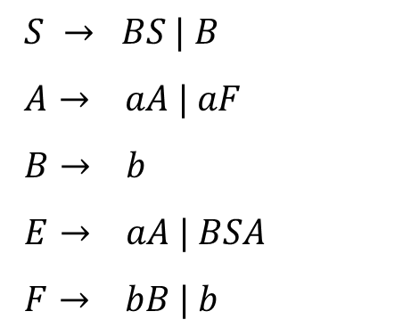
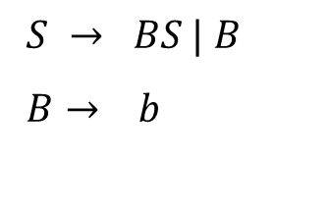


حذف عناصر غیر مفید
$S→AC \left| BS\right|B$
$A→aA|aF$
$B→CF|b$
$C→cC|D$
$D→aD|BD|C$
$E→aA|BSA$
$F→bB|b$
حذف متغیرهای غیر مفید
حذف متغیرهای غیر قابل دسترس
$S → BS | B$
$A→ aA | aF$
$B→ b$
$E→ aA | BSA$
$F→ bB | b$
$S → BS | B$
$B→ b$
$$C , D$$
$$A,F,E$$

Slide 22

تمرین
قوانین بی فایده را از گرامر زیر حذف کنید:
$S→a| aA \left|B \right| C$
$A→aB| λ$
$B→Aa$
$C→cCD$
$D→ddd$

Slide 23

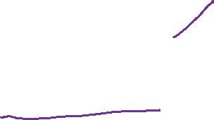
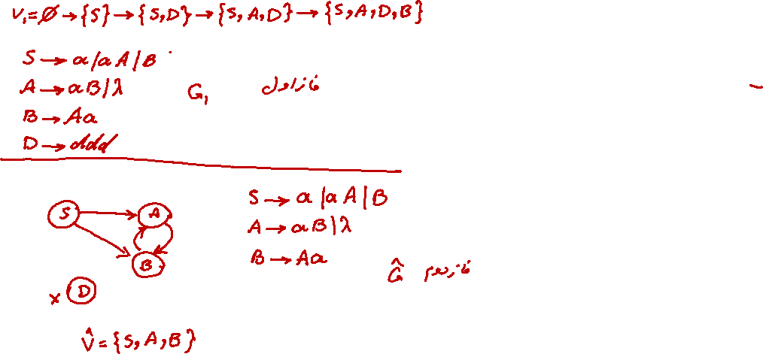
تمرین
قوانین بی فایده را از گرامر زیر حذف کنید:
$S→a| aA \left|B \right| C$
$A→aB| λ$
$B→Aa$
$C→cCD$
$D→ddd$

Slide 24

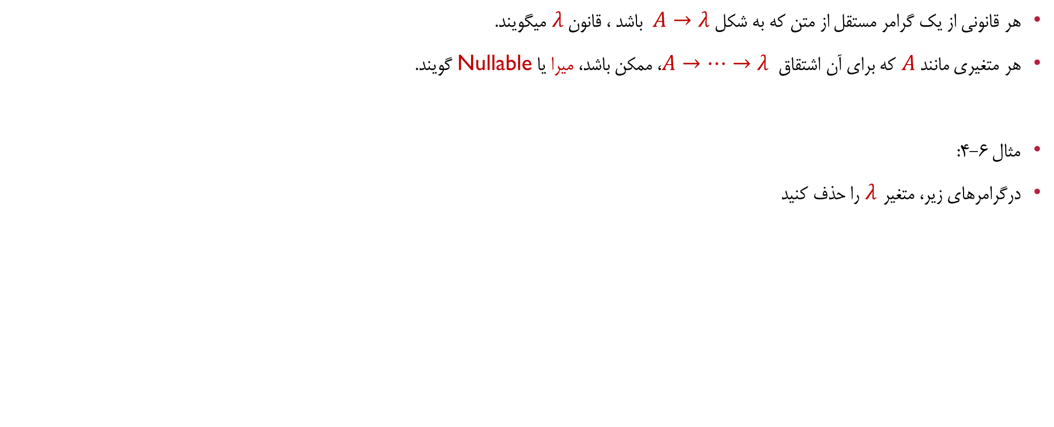

تعریف 6-2
هر قانوني از يك گرامر مستقل از متن كه به شكل $A→λ$ باشد ، قانون $λ$ میگویند.
هر متغيري مانند $A$ که برای آن اشتقاق $A→…→λ$، ممکن باشد، میرا یا Nullable گویند.
مثال 6-4:
درگرامرهاي زير، متغير $λ$ را حذف كنيد
$S→aS_{1}b$
$S_{1}→aS_{1}b|λ$
$S→aS_{1}b | ab$
$S_{1}→aS_{1}b | ab$

Slide 25
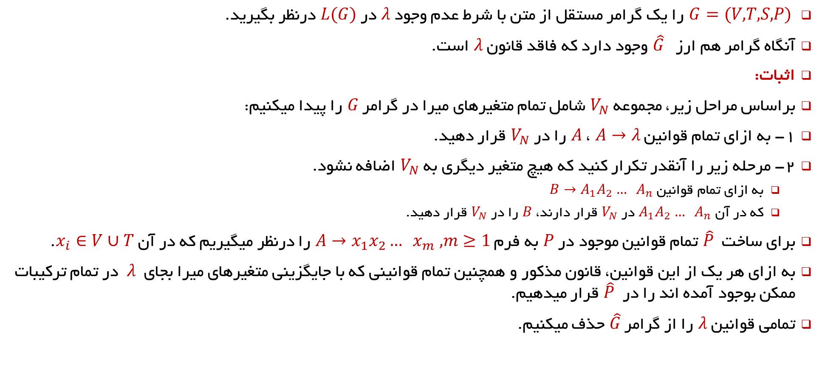
قضیه 6-3
$G=(V,T,S,P)$ را یک گرامر مستقل از متن با شرط عدم وجود $λ$ در $L(G)$ درنظر بگیرید.
آنگاه گرامر هم ارز $\hat{G}$ وجود دارد که فاقد قانون $λ$ است.
اثبات:
براساس مراحل زیر، مجموعه $V_{N}$ شامل تمام متغیرهای میرا در گرامر $G$ را پیدا میکنیم:
1- به ازای تمام قوانین $A→λ$ ، $A$ را در $V_{N}$ قرار دهید.
2- مرحله زیر را آنقدر تکرار کنید که هیچ متغیر دیگری به $V_{N}$ اضافه نشود.
به ازای تمام قوانین $B→A_{1}A_{2}… A_{n}$
که در آن $A_{1}A_{2}… A_{n}$ در $V_{N}$ قرار دارند، $B$ را در $V_{N}$ قرار دهید.
برای ساخت $\hat{P}$ تمام قوانین موجود در $P$ به فرم $A→x_{1}x_{2}… x_{m} ,m≥1$ را درنظر میگیریم که در آن $x_{i}∈V∪T$.
به ازای هر یک از این قوانین، قانون مذکور و همچنین تمام قوانینی که با جایگزینی متغیرهای میرا بجای $λ$ در تمام ترکیبات ممکن بوجود آمده اند را در $\hat{P}$ قرار میدهیم.
تمامی قوانین $λ$ را از گرامر $\hat{G}$ حذف میکنیم.

Slide 26








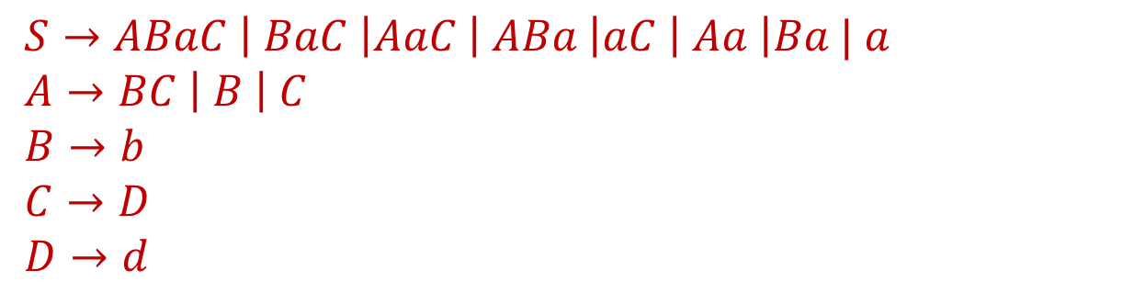

مثال 6-5
یک گرامر مستقل از متن فاقد قانون $λ$ و متناظر با گرامر زیر پیدا کنید.
براساس قضیه 6-3، متوجه میشویم که $A,B,C$ متغیرهای میرا هستند. سپس براساس مرحله دوم ساخت داریم.
$S→ABaC$
$A→BC$
$B→b | λ$
$C→D | λ$
$D→d$
$$ABaC:$$
$$A→λ$$
$$ABaC:$$
$$B→λ$$
$$ABaC:$$
$$C→λ$$
$$AaC:$$
$$A→λ$$
$$ABa:$$
$$B→λ$$
$$ABa:$$
$$A→λ$$
$$aC:$$
$$C→λ$$
$S→ABaC \left| BaC \right|AaC \left| ABa \right|aC \left| Aa \right|Ba | a$
$A→BC \left| B \right| C$
$B→b$
$C→D$
$D→d$

Slide 27
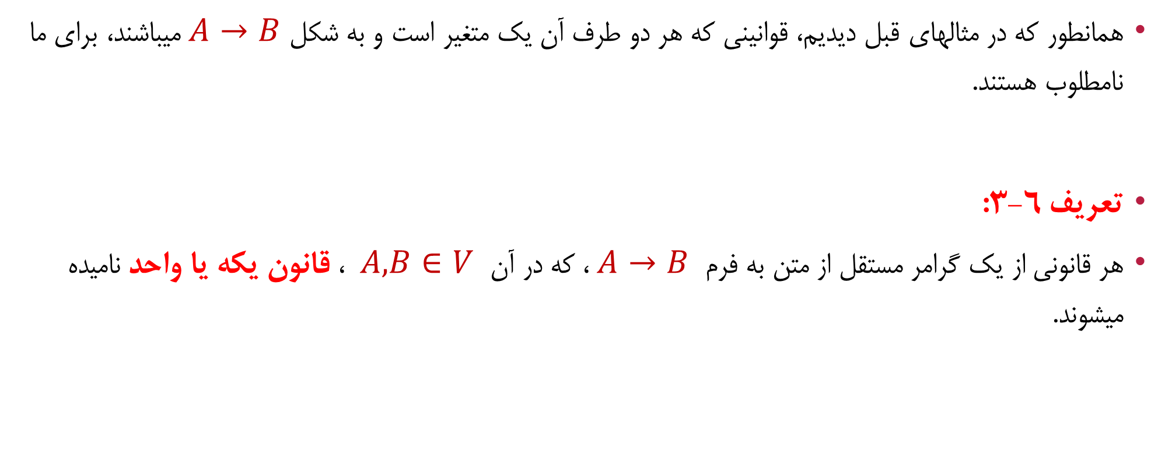
روشهای تبدیل گرامرها: 4) حذف قوانین واحد
همانطور که در مثالهای قبل دیدیم، قوانینی که هر دو طرف آن یک متغیر است و به شکل $A→B$ میباشند، برای ما نامطلوب هستند.
تعریف 6-3:
هر قانونی از یک گرامر مستقل از متن به فرم $A→B$ ، که در آن $A,B∈V$ ، قانون یکه یا واحد نامیده میشوند.

Slide 28

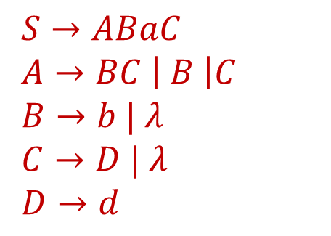

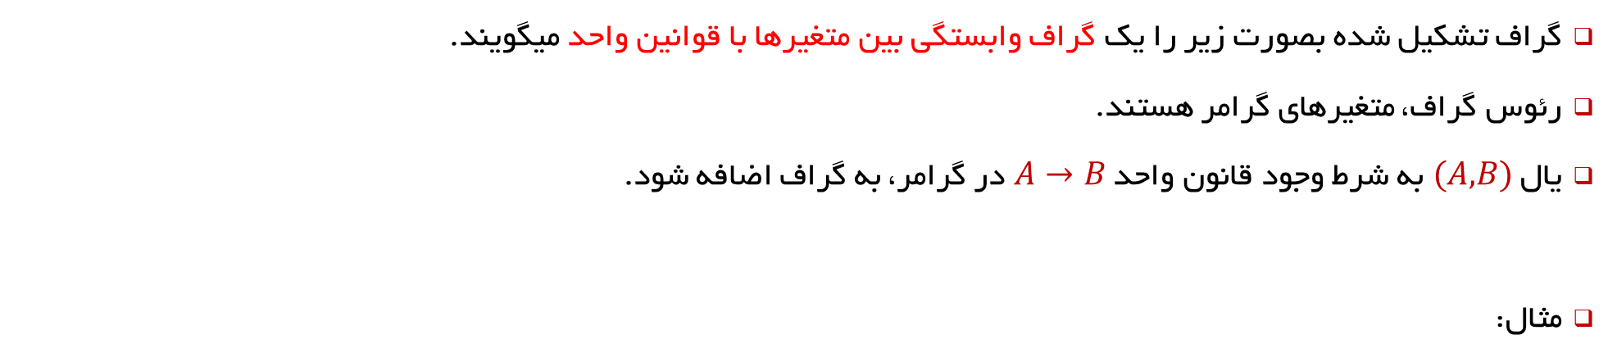



گراف وابستگی بین متغیرها با قوانین واحد
گراف تشکیل شده بصورت زیر را یک گراف وابستگی بین متغیرها با قوانین واحد میگویند.
رئوس گراف، متغیرهای گرامر هستند.
یال $(A,B)$ به شرط وجود قانون واحد $A→B$ در گرامر، به گراف اضافه شود.
مثال:
$S→ABaC$
$A→BC \left| B \right|C$
$B→b | λ$
$C→D | λ$
$D→d$
$$S$$
$$A$$
$$B$$
$$C$$
$$D$$

Slide 29


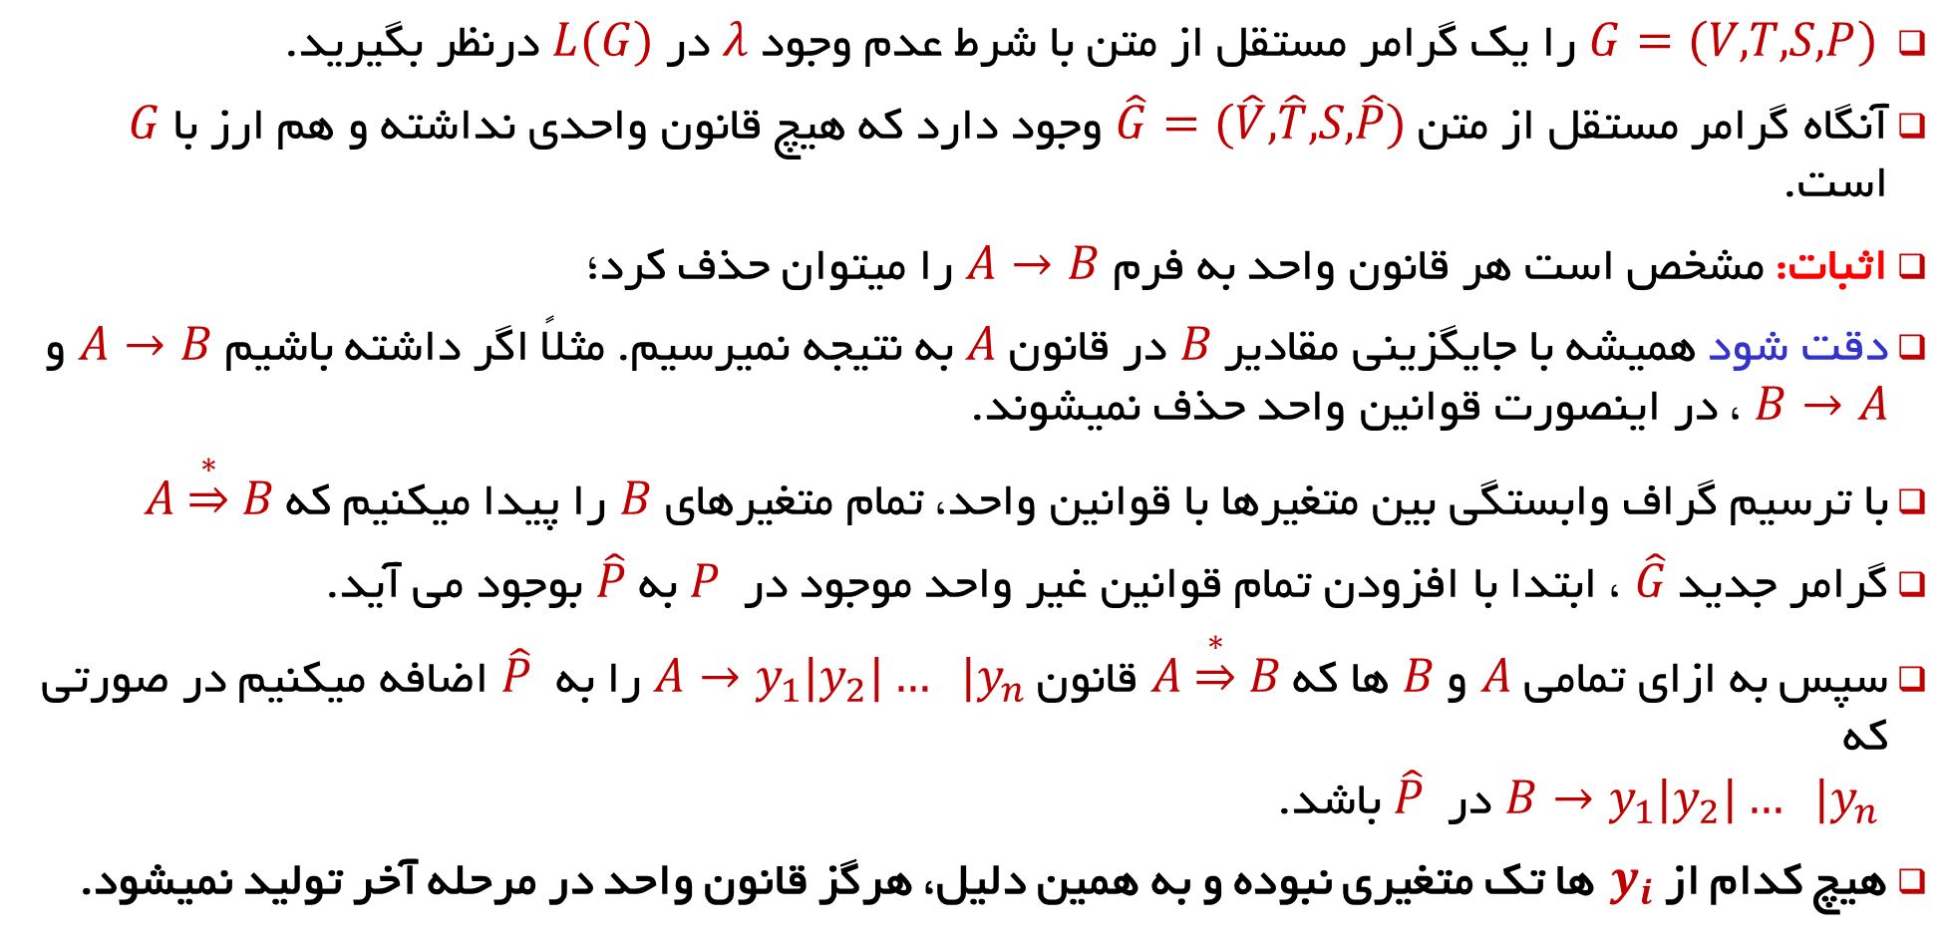



قضیه 6-4
$$S$$
$$A$$
$$B$$
$$C$$
$$D$$
$G=(V,T,S,P)$ را یک گرامر مستقل از متن با شرط عدم وجود $λ$ در $L(G)$ درنظر بگیرید.
آنگاه گرامر مستقل از متن $\hat{G}=(\hat{V},\hat{T},S,\hat{P})$ وجود دارد که هیچ قانون واحدی نداشته و هم ارز با $G$ است.
اثبات: مشخص است هر قانون واحد به فرم $A→B$ را میتوان حذف کرد؛
دقت شود همیشه با جایگزینی مقادیر $B$ در قانون $A$ به نتیجه نمیرسیم. مثلاً اگر داشته باشیم $A→B$ و $B→A$ ، در اینصورت قوانین واحد حذف نمیشوند.
با ترسیم گراف وابستگی بین متغیرها با قوانین واحد، تمام متغیرهای $B$ را پیدا میکنیم که $A\underset{⇒}{∗}B$
گرامر جدید $\hat{G}$ ، ابتدا با افزودن تمام قوانین غیر واحد موجود در $P$ به $\hat{P}$ بوجود می آید.
سپس به ازای تمامی $A$ و $B$ ها که $A\underset{⇒}{∗}B$ قانون $A→y_{1}|y_{2}|… |y_{n}$ را به $\hat{P}$ اضافه میکنیم در صورتی که $B→y_{1}|y_{2}|… |y_{n}$ در $\hat{P}$ باشد.
هیچ کدام از $y_{i}$ ها تک متغیری نبوده و به همین دلیل، هرگز قانون واحد در مرحله آخر تولید نمیشود.

Slide 30

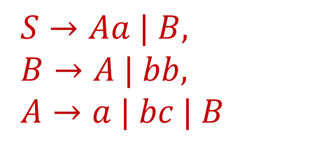


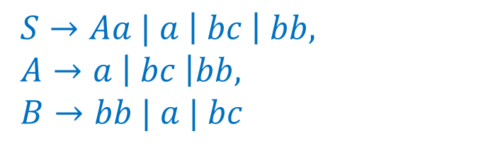

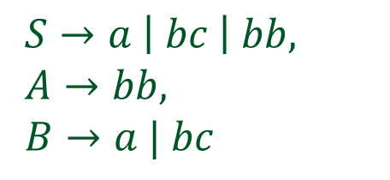

مثال 6-6
تمام قوانین واحد را از گرامر زیر حذف کنید.
مشاهده میشود $B\underset{⇒}{∗}A$ ، $A\underset{⇒}{∗}B$، $S\underset{⇒}{∗}B$ ، $S\underset{⇒}{∗}A$لذا خواهیم داشت:
$S→Aa | B,$
$B→A | bb,$
$A→a | bc | B$
$$S$$
$$A$$
$$B$$
گراف وابستگی بین متغیرها با قوانین واحد
$S→Aa,$
$$A→a | bc$$
$B→bb$
$S→a \left| bc \right| bb,$
$A→bb,$
$B→a | bc$
$S→Aa | a \left| bc \right| bb,$
$A→a \left| bc \right|bb,$
$B→bb | a | bc$
قوانین اولیه بدون قوانین واحد
قوانین جدید

Slide 31

تمرین: قوانین یکه گرامر زیر ر ا حذف کنید.
$S→AaC | B,$
$B→A | bb,$
$A→a \left| bc \right|C$
$C→cd$

Slide 32
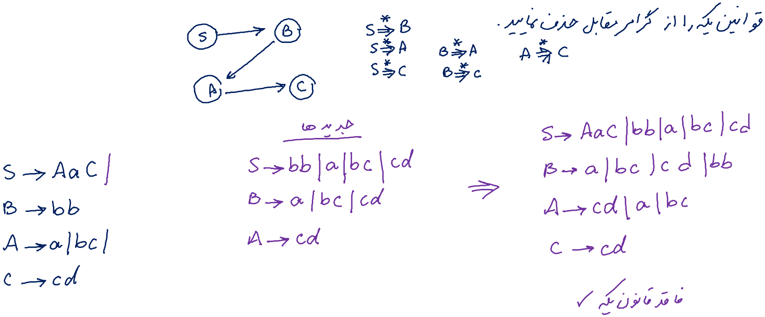

تمرین: قوانین یکه گرامر زیر ر ا حذف کنید.
$S→AaC | B,$
$B→A | bb,$
$A→a \left| bc \right|C$
$C→cd$

Slide 33
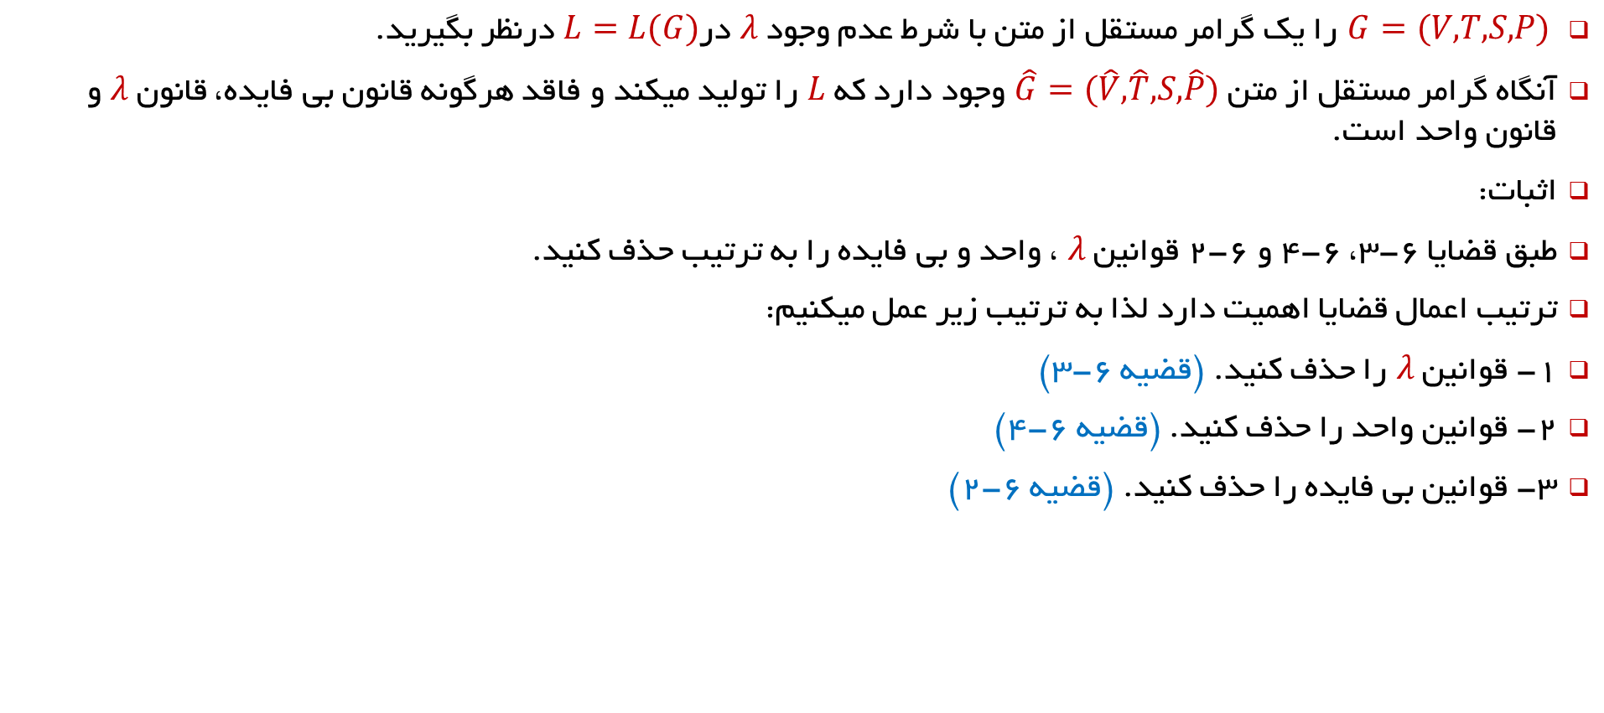
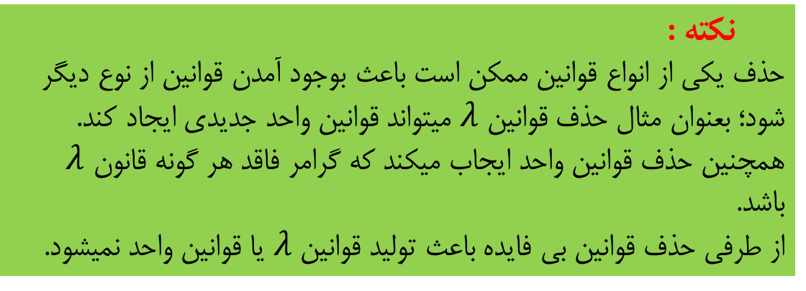
قضیه 6-5
$G=(V,T,S,P)$ را یک گرامر مستقل از متن با شرط عدم وجود $λ$ در$L=L(G)$ درنظر بگیرید.
آنگاه گرامر مستقل از متن $\hat{G}=(\hat{V},\hat{T},S,\hat{P})$ وجود دارد که $L$ را تولید میکند و فاقد هرگونه قانون بی فایده، قانون $λ$ و قانون واحد است.
اثبات:
طبق قضایا 6-3، 6-4 و 6-2 قوانین $λ$ ، واحد و بی فایده را به ترتیب حذف کنید.
ترتیب اعمال قضایا اهمیت دارد لذا به ترتیب زیر عمل میکنیم:
1- قوانین $λ$ را حذف کنید. (قضیه 6-3)
2- قوانین واحد را حذف کنید. (قضیه 6-4)
3- قوانین بی فایده را حذف کنید. (قضیه 6-2)
نکته :
حذف یکی از انواع قوانین ممکن است باعث بوجود آمدن قوانین از نوع دیگر شود؛ بعنوان مثال حذف قوانین $λ$ میتواند قوانین واحد جدیدی ایجاد کند.
همچنین حذف قوانین واحد ایجاب میکند که گرامر فاقد هر گونه قانون $λ$ باشد.
از طرفی حذف قوانین بی فایده باعث تولید قوانین $λ$ یا قوانین واحد نمیشود.

Slide 34
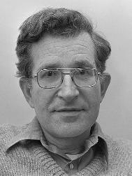
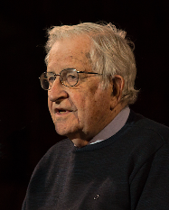
نوام چامسکی
نوام چامسکی (Avram Noam Chomsky) یک زبان‌شناس، فیلسوف و نظریه‌پرداز آمریکایی است. از او به‌عنوان پدر زبان‌شناسی نوین یاد می‌شود.
نوام چامسکی در ۷ دسامبر ۱۹۲۸ در فیلادلفیای آمریکا متولد شد.
نظریه معروف وی دستور زایشی-گشتاری است که در دهه ۶۰ میلادی انقلابی در زبان‌شناسی معاصر ایجاد کرد. مقالات و کتاب‌های نوام چامسکی آغازگر پژوهش‌های نوینی در عرصه روان‌شناسی زبان شد.
او استاد بازنشسته دپارتمان فلسفه و زبان‌شناسی مؤسسه تکنولوژی ماساچوست آمریکا است.
وی نوشته‌های متعددی نیز در زمینۀ علوم رایانه دارد؛ که در زمینه کامپایلرها نظریات او مورد توجه است.
نظریات چامسکی انقلابی در رشتۀ زبان‌شناسی به وجود آوردند. او معتقد است اصول و خصوصیات زبان در انسان ذاتی و «به‌طور ارثی برنامه‌ریزی شده» است و محیط پیرامون کودک تنها نقش محرک را برای یادگیری زبان مادری ایفا می‌کند.
کودک مجموعه محدودی از اطلاعات را از محیط زبانی خویش می‌گیرد و خود قادر است ترکیبات جدیدی بسازد. نظریه‌پردازان پیش‌تر معتقد بودند زبان مادری تنها از راه شنیدن گفتار اطرافیان و به صورت اکتسابی وارد مغز کودک می‌شود.
نظریۀ معروف چامسکی در زبان‌شناسی نظریه «گرامر جهانی» است که طبق آن افراد بشر از بدو تولد آن را دارا می‌باشند.
چامسکی در سال ۱۹۷۷
چامسکی در سال ۲۰۱۷

Slide 35
دستور زایشی-گشتاری (generative-transformational grammar)
دستور گشتاری می‌کوشد از طریق توصیف دستوری، معنای دقیق و واقعی آنچه که در پشت جملات وجود دارند را دریابد و اندیشه‌هایی که در پشت کلمات و جملات هستند را کشف کند.
در دستور گشتاری، ذهنیاتی که در ذهن ما وجود دارند که هنوز به زبان جاری نشده‌اند ژرف‌ساخت نامیده شده و مجموعه جملاتی که به زبان جاری می‌کنیم روساخت نام دارند.
یک نمونه از گشتار:
این خبر مرا خوشحال کرد.
من از این خبر خوشحال شدم.
بنا به مفهوم دستور گشتاری، در اینجا یک ژرف‌ساخت مطرح است به صورت این‌که شخصی به دلیلی حالتی پیدا کرده‌است:
من (شخص) + خوشحال (حالت) + خبر (دلیل)
و دو جمله یادشده تحقق‌های نحوی این مفهوم هستند و تنها شیوه تبدیل آن‌ها به بیان (گشتار ) آن‌ها است که تفاوت دارد.
دستوری گشتاری معتقد است که هرچند دو جمله یاد شده شکل دستوری متفاوت یا به عبارتی روساخت متفاوتی دارند اما مفهوم بنیادین و ژرف‌ساخت آن‌ها یکسان یا نزدیک است.
اصل دستور گشتاری بر خلق جملات فراوان از تعداد محدودی قانون و واژه قرار دارد.

Slide 36






فرم نرمال چامسکی
در نظریه زبان صوری، یک گرامر مستقل از متن هنگامی در فرم نرمال چامسکی است که تمام قوانین تولید آن با فرم زیر باشید:
در این فرم، تعداد سمبولها و متغیرهای طرف راست قانون، بسیار محدود هستند.
در یک حالت خاص، فرم جمله ای سمت راست قانون حداکثر دو نماد دارد.
مثال
$$G=\left(V,T,S,P\right):\left\{\begin{aligned}A→BC :A,B,C ∈V \\ A→a : a ∈T \end{aligned}\right.$$
$S→AS | a,$
$A→SA | b$
$S→AS | AAS,$
$A→SA | aa$

Slide 37



قضیه 6-6
هر گرامر مستقل از متن $G=(V,T,S,P)$ با شرط عدم وجود $λ$ در$L(G)$ دارای گرامر هم ارز، در فرم چامسکی بصورت
$\hat{G}=(\hat{V},T,S,\hat{P})$ است.
اثبات: براساس قضیه 6-5 میتوان گرامر $G$ را فاقد هرگونه قانون بی فایده، قانون $λ$ و قانون واحد در نظر گرفت.
ساخت $\hat{G}$ در دو فاز انجام میشود:
فاز 1: گرامر $G_{1}=(V_{1},T,S,P_{1})$ را از روی $G$میسازیم. $V_{1}$ را ابتدا برابر با $V$ قرار میدهیم.
بدین منظور تمام قوانین موجود در $P$ به فرم $A→x_{1}x_{2}… x_{m}$ را در نظر میگیریم.$x_{i}∈(V∪T)$
اگر $m=1$ آنگاه چون هیچ قانون واحدی وجود ندارد $x_{1}$ باید پایانی باشد. در این حالت قانون را در $P_{1}$ قرار میدهیم.
در غیر اینصورت به ازای هر $x_{i}∈T$ متغیرهای جدید $B_{x_{i}}$ را معرفی میکنیم. قانون $B_{x_{i}}→x_{i}$ را به $P_{1}$ و $B_{x_{i}}$ را به $V_{1}$ اضافه میکنیم.
بدین ترتیب قانون $A→C_{1}C_{2}… C_{m}$ را به جای $A→x_{1}x_{2}… x_{m}$ به $P_{1}$ اضافه میکنیم که
$C_{i}=B_{x_{i}}$ اگر $x_{i}∈T$
$C_{i}=x_{i}$ اگر$x_{i}∈V$.
این فاز، باعث حذف پایانی ها از قوانینی میشود که طول طرف راست آنها بیشتر از یک باشد.
در این مرحله گرامر $G_{1}$ بوجود می آید که تمام قوانین آن به فرم $A→C_{1}C_{2}… C_{m}$ یا $A→a$ میباشد بطوری که $C_{i}∈V_{1}$ و $a∈T$

Slide 38







ادامه قضیه 6-6
فاز 2: در فاز دوم، با معرفی متغیرهای بیشتر سعی میکنیم تا در هر جا که لازم باشد، طول طرف راست قوانین را کاهش دهیم. $\hat{V}=V_{1}$ درنظر میگیریم.
تمام قوانین به فرم فرم $A→C_{1}C_{2}… C_{m}$ با شرط $m≤2$ را در $\hat{P}$ قرار میدهیم.
برای تمام قوانین $m>2$ متغیرهای جدید $D_{1},D_{2},… ,D_{m−2}$ را بصورت زیر در $\hat{V}$ اضافه میکنیم
و قوانین $\left\{\begin{aligned}A→C_{1}D_{1} \\ D_{1}→C_{2}D_{2} \\ … \\ D_{i}→C_{i+1}D_{i+1} \\ … \\ D_{m−2}→C_{m−1}C_{m}\end{aligned}\right.$ را در $\hat{P}$ قرار میدهیم.
بدین ترتیب $L\left(G\right)=L\left(\hat{G}\right)$ و گرامر $\hat{G}$ در فرم نرمال چامسکی است
اگر m=1 باشد یقیناً C1 یک نماد پایانی است
اگر m=2 باشد یقیناً دو متغیر هستند که این ساختار منافاتی با فرم نرمال چامسکی ندارد
این فاز، باعث کوتاه شدن قوانینی که سمت راست آنها طولی بیشتر از 2 دارند خواهد شد.
در این مرحله گرامر $\hat{G}$ از روی $G_{1}$ بوجود می آید که تمام قوانین آن به فرم $A→D_{1}D_{2}$ یا $A→a$ میباشد بطوری که $D_{i}∈\hat{V}$ و $a∈T$
$D_{1}$
مثال
$D_{2}$
$D_{3}$
$D_{4}$
$$A→C_{1}C_{2}C_{3}C_{4}C_{5}C_{6}$$

Slide 39






مثال 6-8
گرامر مفروض با قوانین $\left\{\begin{aligned}S→ABa \\ A→aab \\ B→Ac\end{aligned}\right.$ را به فرم نرمال چامسکی تبدیل کنید.
فاز اول: تعریف متغیرهای $B_{a},B_{b},B_{c}$
فاز دوم: تعریف متغیرهای $D_{1},D_{2}$
$$\begin{aligned}S→AD_{1} \\ A→B_{a}D_{2} \\ B→AB_{c} \\ D_{1}→BB_{a} \\ \begin{aligned}D_{2}→B_{a}B_{b} \\ B_{a}→a\end{aligned} \\ B_{b}→b \\ B_{c}→c\end{aligned}$$
$$\begin{aligned}B_{a}→a \\ D_{1}→BB_{a} \\ S→AD_{1} \\ B_{b}→b \\ D_{2}→B_{a}B_{b} \\ A→B_{a}D_{2} \\ B_{c}→c \\ B→AB_{c}\end{aligned}$$
$$\begin{aligned}B_{a}→a \\ S→ABB_{a} \\ B_{b}→b \\ A→B_{a}B_{a}B_{b} \\ B_{c}→c \\ B→AB_{c}\end{aligned}$$

Slide 40
مراحل تبدیل به فرم نرمال چامسکی
حذف قوانین λ، حذف قوانین یکه مانند $A→B$ و حذف متغیر غیر مفید
حذف قوانین λ، حذف قوانین یکه مانند 𝐴→𝐵 و حذف متغیر غیر مفید
فاز اول: تعریف متغیر بجای نمادهای پایانی در قوانینی که سمت راست، شامل نماد پایانی بوده و طولی بیشتر از یک دارند.
فاز دوم: تعریف متغیر بجای دو متغیر متوالی در قوانین خروجی فاز اول که سمت راست، طولی بیشتر از 2 دارند.

Slide 41


Slide 42




مثال
گرامر مفروض با قوانین $\left\{\begin{aligned}S→aAB \\ A→aA | b \\ B→bB | b\end{aligned}\right.$ را به فرم نرمال چامسکی تبدیل کنید.
فاز اول: تعریف متغیرهای $B_{a},B_{b}$
فاز دوم: تعریف متغیرهای $D_{1},D_{2}$
$$S→B_{a}D_{1}$$
$$A→B_{a}A | b$$
$$B→B_{b}B | b$$
$$B_{a}→a$$
$$B_{b}→b$$
$$D_{1}→AB$$
$$S→B_{a}AB$$
$$A→B_{a}A | b$$
$$B→B_{b}B | b$$
$$B_{a}→a$$
$$B_{b}→b$$

Slide 43




مثال
گرامر مفروض با قوانین $\left\{\begin{aligned}S→aAbB | ab \\ A→ABS | a \\ B→bb\end{aligned}\right.$ را به فرم نرمال چامسکی تبدیل کنید.
فاز اول: تعریف متغیرهای $B_{a},B_{b}$
فاز دوم: تعریف متغیرهای $D_{1},D_{2},D_{3}$
$$S→B_{a}D_{1} |B_{a}B_{b}$$
$$D_{1}→AD_{2}$$
$$D_{2}→B_{b}B$$
$$A→AD_{3} | a$$
$$D_{3}→BS$$
$$B→B_{b}B_{b}$$
$$B_{a}→a$$
$$B_{b}→b$$
$$S→B_{a}AB_{b}B | B_{a}B_{b}$$
$$A→ABS | a$$
$$B→B_{b}B_{b}$$
$$B_{a}→a$$
$$B_{b}→b$$

Slide 44





مثال
$$S$$
$$A$$
گرامر مفروض با قوانین $\left\{\begin{aligned}S→Aa | B, \\ B→A | bb, \\ A→a | bc | B \end{aligned}\right.$ را به فرم نرمال چامسکی تبدیل کنید.
$$B$$
گراف وابستگی بین متغیرها با قوانین واحد
فاز اول: تعریف متغیرهای $B_{a},B_{b},B_{c}$
فاز دوم: تعریف متغیرهای کوتاه کننده سمت راست
آماده سازی: حذف قوانین واحد
$$S→AB_{a}\left| a \right|B_{b}B_{c} | B_{b}B_{b}$$
$$A→a \left| B_{b}B_{c} \right| B_{b}B_{b}$$
$$B→B_{b}B_{b} \left| a \right| B_{b}B_{c}$$
$$B_{a}→a$$
$$B_{b}→b$$
$$B_{c}→c$$
$$S→AB_{a}\left| a \right|B_{b}B_{c} | B_{b}B_{b}$$
$$A→a \left| B_{b}B_{c} \right| B_{b}B_{b}$$
$$B→B_{b}B_{b} \left| a \right| B_{b}B_{c}$$
$$B_{a}→a$$
$$B_{b}→b$$
$$B_{c}→c$$
$$S→Aa | a \left| bc \right| bb,$$
$A→a \left| bc \right|bb,$
$B→bb | a | bc$

Slide 45






مثال
$$S→abAB$$
$A→bAB | λ$
$B→BAa \left| A \right| λ$
گرامر مقابل را به فرم نرمال چامسکی تبدیل کنید.
آماده سازی: حذف قوانین $λ$
فاز دوم: تعریف متغیرهای کوتاه کننده سمت راست
$S→abAB \left| abB \right|abA|ab$
$A→bAB \left| bB \right|bA|b$
$B→BAa \left| A \right| Ba | Aa|a$
فاز اول: تعریف متغیرهای $B_{a},B_{b},B_{c}$
$S→B_{a}D_{1}\left|B_{a}D_{3}\right|B_{a}D_{4}|B_{a}B_{b}$
$A→B_{b}D_{2} \left|B_{b}B \right|B_{b}A | b$
$B→BD_{5} \left| BB_{a} \right|AB_{a}| a$
$B→B_{b}D_{2} \left|B_{b}B \right|B_{b}A | b$
$B_{a}→a$
$B_{b}→b$
$D_{1}→B_{b}D_{2}$
$D_{2}→AB$
$D_{3}→B_{b}B$
$D_{4}→B_{b}A$
$D_{5}→AB_{a}$
آماده سازی: حذف قوانین واحد
$S→B_{a}B_{b}AB \left|B_{a}B_{b}B \right|B_{a}B_{b}A|B_{a}B_{b}$
$A→B_{b}AB \left|B_{b}B \right|B_{b}A | b$
$B→BAB_{a} \left| BB_{a} \right|AB_{a}| a$
$B→B_{b}AB \left|B_{b}B \right|B_{b}A | b$
$B_{a}→a$
$B_{b}→b$
$S→abAB \left| abB \right|abA| ab$
$A→bAB \left| bB \right|bA | b$
$B→BAa \left| Ba \right|Aa| a$
$B→bAB \left| bB \right|bA | b$

Slide 46

شیلا گریباخ
شیلا گریباخ (Sheila Adele Greibach ) در 6 اکتبر 1939 در نیویورک متولد شد
او محقق در زمینه زبانهای صوری در محاسبات کامپیوتری، آتاماتا، تئوری کامپایلر و علوم کامپیوتر میباشد.
وی یک استاد برجسته علوم کامپیوتر در دانشگاه کالیفرنیا ، لس آنجلس است و از جمله کارهای برجسته همکاری با سیمور گینسبورگ و مایکل آ. هریسون در تجزیه حساس به متن با استفاده از مدل اتوماتیک پشته می باشد.
وی در سال 1965 علاوه بر ایجاد فرم نرمال (فرم نرمال گریباخ) برای گرامر های مستقل از متن، در مورد آتاماتاهای پشته ای و مشکلات تصمیم گیری نیز تحقیق کرد.

Slide 47



فرم نرمال گریباخ
در نظریه زبان صوری، یک گرامر مستقل از متن هنگامی در فرم نرمال گریباخ است که تمام قوانین تولید آن با فرم زیر باشید:
در این فرم، محدوديت روي محل قرارگيري متغيرها و ترمينال ها مي باشد.
خیلی شبیه به S-گرامر ها میباشد ولی لزومي ندارد زوج $(A,a)$فقط یکبار تکرار شده باشد.
مورد كاربرد آن در كامپايلرها ، نياز به متغير $First(A)$ براي انتخاب مولد مورد نظر، مي باشد.
فرم جمله ای سمت راست میتواند طولی بیشتر از دو داشته باشد.
مثال
$$G=\left(V,T,S,P\right):A→aX :a ∈T ,X ∈V^{∗}$$
$S→AB$
$A→aA\left|bB\right|b$
$B→b$
$S→aAB\left|bBB\right|bB$
$A→aA\left|bB\right|b$
$B→b$

Slide 48


مثال
گرامر $S→abSb|aa$ را به فرم نرمال گریباخ تبدیل کنید.
$$S→aBSB|aA$$
$A→a$
$B→b$

Slide 49



بازگشتی از چپ
اگر در یک گرامر مستقل از متن برای متغیری مانند $A$ حداقل یک قاعده تولید به شکلی که با $A$ شروع شود داشته باشیم ، میگوییم قواعد $A$ دارای بازگشتی از چپ است. ($A→AX :X∈{\left(V∪T\right)}^{∗}$)
پس از یافتن ، برای متغیری که دارای بازگشتی از چپ است با تعریف یک متغیر کمکی برای آن متغیر و با استفاده از فرم زیر بازگشتی از چپ را حذف میکنیم.
فرض کنید داشته باشیم $A →Aa|b$آنگاه مینویسیم $\left\{\begin{matrix}A →bB \\ B →aB|λ\end{matrix}\right.$
$$A→Aa→Aaa\underset{→}{n}Aa^{n}→ba^{n}$$
$$A→bB→baB\underset{→}{n}ba^{n}B→ba^{n}$$

Slide 50





بازگشتی از چپ غیر مستقیم
بازگشتی از چپ غیر مستقیم: گاهی اوقات ممکن است متغیری مانند $A$ دارای هیچ سمت راستی که با خود $A$ شروع شود نباشد .اما ممکن است متغیر $A$ با متغیری مانند $B$ شروع شود که خود متغیر $B$ حداقل یک بار با $A$شروع شده باشد در این صورت میگوییم $A$ به طورغیر مستقیم دارای بازگشتی از چپ است.
برای حذف بازگشتی از چپ غیرمستقیم باید ابتدا آن را به مستقیم تبدیل و سپس حذف کنیم . برای تبدیل بازگشتی از چپ غیر مستقیم به مستقیم ، به طور مثال اگر $A$ با متغیر $B$ شروع شده کافی است تمامی سمت راست های $B$ را به $A$ جایگزین کنیم.
یادآوری: برای حذف بازگشتی مستقیم اگر داشته باشیم $A →Aa|b$آنگاه مینویسیم $\left\{\begin{matrix}A →bB \\ B →aB|λ\end{matrix}\right.$
$$S →AB$$
$$A→Ba|aa|bB$$
$$B→Ab|bb$$
$$S →AB$$
$$A →Aba|bba|aa|bB$$
$$B→Ab|bb$$
$$S →AB$$
$$A →bba|aa|bB$$
$$A →bbaZ|aaZ|bBZ$$
$$Z →baZ|λ$$
$$B →Ab|bb$$

Slide 51





تبدیل به فرم نرمال گریباخ
برای تبدیل یک گرامر به فرم نرمال گریباخ باید قوانین $λ$، زنجیر، متغیرهای بدون استفاده و بازگشتی از چپ را در آن حذف کنیم.
مثال) گرامر زیر را به فرم نرمال گریباخ تبدیل کنید.
قاعده اول ($S →aSb$) متغیر شروع با الفبا خاتمه پیدا کرده واین خلاف الگوی گریباخ هست پس این قاعده را باید اصلاح کنیم .
قاعده دوم ($S →AB$) متغیر شروع هم مشکل دارد چون با الفبا شروع نشده. برای حل این مشکل قواعد متغیر $A$ را جایگذاری میکنیم
متغیر $A$ از لحاظ الگوی گریباخ مشکل ندارد
قوانین متغیر $B$ از نظر فرم گریباخ مشکل دارند و با تعریف متغیری که انجام شده آنرا بازنویسی میکنیم
$$S →aSb|AB$$
$$A →aA|a$$
$$B→bBb|bb$$
$$S →aSX_{b}|AB$$
$$X_{b}→b$$
$$S →aSX_{b}|aAB|aB$$
$$X_{b}→b$$
$$S →aSX_{b}|aAB|aB$$
$$X_{b}→b$$
$$A →aA|a$$
$$B→bBX_{b}|bX_{b}$$

Slide 52


قضیه 6-7
هر گرامر مستقل از متن $G=(V,T,S,P)$ با شرط عدم وجود $λ$ در$L(G)$ دارای گرامر هم ارز، در فرم گریباخ بصورت $\hat{G}=(\hat{V},T,S,\hat{P})$ است.

Slide 53




الگوریتم عضویت برای گرامرهای مستقل از متن (CYK)
در فصل گذشته ادعا کردیم که تجزیه رشته مفورض $w$، توسط برخی الگوریتم های عضویت و تجزیه آن تقریباً طی ${\left|w\right|}^{3}$ مرحله انجام میشود.
الگوریتمی که در اینجا توصیف میشود با نام CYK است.
C:j. Cocke , Y:D.H. Younger , K:T. Kasami
این الگوریتم مساله را به بخش های کوچکتر تقسیم کرده و فقط در صورتی کار میکند که گرامر در فرم نرمال چامسکی باشد.
فرض کنید گرامر $G=(V,T,S,P)$ در فرم نرمال چامسکی و رشته $w=a_{1}a_{2}…a_{n}$ را داریم.
زیر رشته های$w$ و زیر مجموعه هایی از $V$ را بدین صورت تعریف میکنیم:
$w_{ij}=a_{i}…a_{j}$
$V_{ij}=\{A∈V:A\underset{⇒}{∗}w_{ij}\}$
مشخص است $w∈L(G)$ اگر و تنها اگر $S∈V_{1n}$ بدین معنی که $S\underset{⇒}{∗}w_{1n}$.
John Cocke
Daniel Younger
Tadao Kasami

Slide 54



الگوریتم عضویت برای گرامرهای مستقل از متن
$$w=a_{1}a_{2}…a_{n}$$
$$V_{ij}=\{A∈V:A\underset{⇒}{∗}w_{ij}\}$$
برای محاسبه $V_{ii}$ ، مشاهده میکنیم که $A∈V_{ii}$ اگر و تنها اگر یکی از قوانین $G$ به فرم $A→a_{i}$ باشد.
بنابراین، میتوان با بررسی $w$ و قوانین گرامر، $V_{ii}$ را به ازی تمام $1≤i≤n$ محاسبه نمود.
به ازای $i<j$، $A$ میتواند $w_{ij}$ را اشتقاق کند اگر و تنها اگر یک قانون $A→BC$ با فرض اینکه $B\underset{⇒}{∗}w_{ik}$ و $C\underset{⇒}{∗}w_{k+1 j}$
یعنی حداقل یک $k$ با شرط$i≤k<j$ وجود داشته باشد.
$A∈V_{ij} iff ∃k :i≤k<j A→BC \& B\underset{⇒}{∗}w_{ik} \& C\underset{⇒}{∗}w_{k+1 j}$
$V_{ij}=\bigcup_{k∈\{i,i+1,…,j−1\}}{\left\{A :A→BC, with B∈V_{ik}, C∈V_{k+1 j} \right\}}$
با رعایت دنباله قدمهای زیر میتوان از رابطه فوق برای محاسبه تمام $V_{ij}$ ها استفاده کرد:
1. $V_{11},V_{22},…,V_{nn}$، را محاسبه کن
2. $V_{12},V_{23},…,V_{n−1 n}$، را محاسبه کن
3. $V_{13},V_{24},…,V_{n−2 n}$، را محاسبه کن
والی آخر.
مشخص است $w∈L(G)$ اگر و تنها اگر $S∈V_{1n}$.

Slide 55





مثال 6-11
$$V_{ij}=\{A∈V:A\underset{⇒}{∗}w_{ij}\}$$
$$A∈V_{ij} iff ∃k :i≤k<j A→BC \& B\underset{⇒}{∗}w_{ik} \& C\underset{⇒}{∗}w_{k+1 j}$$
$$V_{ij}=\bigcup_{k∈\{i,i+1,…,j−1\}}{\left\{A :A→BC, with B∈V_{ik}, C∈V_{k+1 j} \right\}}$$
$$S →AB$$
$$A →BB | a$$
$$B→AB | b$$
وجود و یا عدم وجود رشته $w=aabbb$ در زبان تولید شده بوسیله گرامر زیر را تحقیق کنید.
ابتدا یادآوری میکنیم که $w_{11}=a$ بنابراین $V_{11}$ مجموعه تمام متغیرهایی است که فوراً $a$ را اشتقاق میکنند. یعنی $V_{11}=\left\{A\right\}$
از آنجاییکه $w_{22}=a$ ، داریم که $V_{22}=\left\{A\right\}$ و به همین ترتیب،
$V_{11}=\left\{A\right\},V_{22}=\left\{A\right\},V_{33}=\left\{B\right\},V_{44}=\left\{B\right\},V_{55}=\left\{B\right\}$
اینک از$V_{ij}=\bigcup_{k∈\{i,i+1,…,j−1\}}{\left\{A :A→BC, with B∈V_{ik}, C∈V_{kj} \right\}}$میتوان نتیجه گرفت.
$V_{12}=\left\{A:A→BC,B∈V_{11} , C∈V_{22}\right\}$، این مجموعه شامل تمام متغیرهای واقع در طرف چپ قوانینی است که در طرف راست آنها $AA$ قرار دارد.
چون هیچ قانونی به این فرم وجود ندارد لذا $V_{12}=∅$.
$V_{23}=\left\{A:A→BC,B∈V_{22} , C∈V_{33}\right\}$، بنابر این $AB$ باید در طرف راست قرار داشته باشد و از این رو $V_{23}=\{S,B\}$

Slide 56






$$V_{ij}=\{A∈V:A\underset{⇒}{∗}w_{ij}\}$$
$$A∈V_{ij} iff ∃k :i≤k<j A→BC \& B\underset{⇒}{∗}w_{ik} \& C\underset{⇒}{∗}w_{k+1 j}$$
$$V_{ij}=\bigcup_{k∈\{i,i+1,…,j−1\}}{\left\{A :A→BC, with B∈V_{ik}, C∈V_{k+1 j} \right\}}$$
با یک استدلال ساده و مشابه بالا خواهیم داشت
بنابر این چون$S∈V_{15}$ لذا $w∈L(G)$
$$S →AB$$
$$A →BB | a$$
$$B→AB | b$$
$$w=aabbb$$
$$V_{11}=\left\{A\right\},V_{22}=\left\{A\right\},V_{33}=\left\{B\right\},V_{44}=\left\{B\right\},V_{55}=\left\{B\right\}$$
$$V_{12}=∅,V_{23}=\left\{S,B\right\}, V_{34}=\left\{A\right\},V_{45}=\left\{A\right\}$$
$$V_{13}=\left\{S,B\right\}, V_{24}=\left\{A\right\},V_{35}=\left\{S,B\right\}$$
$$V_{14}=\left\{A\right\},V_{25}=\left\{S,B\right\}$$
$$V_{15}=\left\{S,B\right\},$$
$$w$$ | $$a$$ | $$a$$ | $$b$$ | $$b$$ | $$b$$
$$V_{ii}$$ | $$A$$ | $$A$$ | $$B$$ | $$B$$ | $$B$$
$$V_{i i+1}$$ | $$∅$$ | $$S,B$$ | $$A$$ | $$A$$
$$V_{i i+2}$$ | $$S,B$$ | $$A$$ | $$S,B$$
$$V_{i i+3}$$ | $$A$$ | $$S,B$$
$$V_{i i+4}$$ | $$S,B$$

Slide 57




جدول مثلثی CYK
در هر مرحله یک ردیف از جدول را پر میکنیم.
$$w$$ | $$a_{1}$$ | $$a_{2}$$ | $$a_{3}$$ | $$a_{4}$$ | $$a_{5}$$
$$V_{i i} V_{11} V_{22} V_{33} V_{44} V_{55}$$
$$V_{i i+1} V_{12} V_{23} V_{34} V_{45}$$
$$V_{i i+2} V_{13} V_{24} V_{35}$$
$$V_{i i+3} V_{14} V_{25}$$
$$V_{i i+4} V_{15}$$

Slide 58









مثال
$$S→AB$$
$$A→a | AC$$
$$B→b | BD$$
$$C→a$$
$$D→b$$
وجود و یا عدم وجود رشته $w=aab$ در زبان تولید شده بوسیله گرامر زیر را تحقیق کنید.
$$i=1$$
$$i=2$$
$$i=3$$
$$w$$ | $$a$$ | $$a$$ | $$b$$
$$V_{ii}$$ | $$A,C$$ | $$A,C$$ | $$B,D$$
$$V_{i i+1}$$
$$V_{i i+2}$$
$$B→b$$
$$D→b$$
$$A→a$$
$$C→a$$
برای هر رشته بطول 1، کدام متغیرها میتواند آنرا تولید کند؟
1..1 is a. Rules A and C.
2..2 is a. Rules A and C.
3..3 is b. Rules B and D.
$$A→a$$
$$C→a$$

Slide 59



مثال
$$S→AB$$
$$A→a | AC$$
$$B→b | BD$$
$$C→a$$
$$D→b$$
وجود و یا عدم وجود رشته $w=aab$ در زبان تولید شده بوسیله گرامر زیر را تحقیق کنید.
$$w$$ | $$a$$ | $$a$$ | $$b$$
$$V_{ii}$$ | $$A,C$$ | $$A,C$$ | $$B,D$$
$$V_{i i+1}$$ | $$A$$ | $$S$$
$$V_{i i+2}$$
$$S→AB,A∈V_{22},B∈V_{33}$$
طول 2:
1..2 = 1..1 + 2..2 =[(A or C)(A or C)]: AA , AC , CA , CC
2..3 = 2..2 + 3..3 =[(A or C)(B or D)]: AB , AD , CB , CD
$$A→AC,A∈V_{11},C∈V_{22}$$

Slide 60


مثال
$$S→AB$$
$$A→a | AC$$
$$B→b | BD$$
$$C→a$$
$$D→b$$
وجود و یا عدم وجود رشته $w=aab$ در زبان تولید شده بوسیله گرامر زیر را تحقیق کنید.
$$w$$ | $$a$$ | $$a$$ | $$b$$
$$V_{ii}$$ | $$A,C$$ | $$A,C$$ | $$B,D$$
$$V_{i i+1}$$ | $$A$$ | $$S$$
$$V_{i i+2}$$ | $$S$$
$$S→AB,A∈V_{12},B∈V_{33}$$
طول 3:
2 cases for 1..3:
1..2 + 3..3 = [(A)(B or D)] : AB , AD
1..1 + 2..3 = [(A or C)(S)] : AS , CS

Slide 61










مثال
$$S→AB$$
$$A→a | AC$$
$$B→b | BD$$
$$C→a$$
$$D→b$$
$$S$$
درخت اشتقاق
$w=aab$
$$A$$
$$w$$ | $$a$$ | $$a$$ | $$b$$
$$V_{ii}$$ | $$A,C$$ | $$A,C$$ | $$B,D$$
$$V_{i i+1}$$ | $$A$$ | $$S$$
$$V_{i i+2}$$ | $$S$$
$$A$$
$$C$$
$$B$$
$$a$$
$$b$$
$$b$$

Slide 62

الگوریتم CYK
الگوریتم CYK برای تجزیه‌ی مبتنی بر چارت
این الگوریتم کامل و از مرتبه‌ی O(n³) است.

Slide 63








مثال
وجود و یا عدم وجود رشته $w=baab$ در زبان تولید شده بوسیله گرامر زیر را تحقیق کنید.
$$S→AB | BC$$
$$A→a | BA$$
$$B→b | CC$$
$$C→a |AB$$
$$i=1$$
$$i=2$$
$$i=3$$
$$i=4$$
$$w$$ | $$b$$ | $$a$$ | $$a$$ | $$b$$
$$V_{ii}$$ | $$B$$ | $$A,C$$ | $$A,C$$ | $$B$$
$$V_{i i+1}$$
$$V_{i i+2}$$
$$V_{i i+3}$$
$$A→a$$
$$C→a$$
برای هر رشته بطول 1، کدام متغیرها میتواند آنرا تولید کند؟
1..1 is b. Rules B.
2..2 is a. Rules A and C.
3..3 is a. Rules B and D.
4..4 is b. Rules B.
$$B→b$$

Slide 64






مثال
وجود و یا عدم وجود رشته $w=baab$ در زبان تولید شده بوسیله گرامر زیر را تحقیق کنید.
$$i=1$$
$$i=2$$
$$i=3$$
$$i=4$$
$$w$$ | $$b$$ | $$a$$ | $$a$$ | $$b$$
$$V_{ii}$$ | $$B$$ | $$A,C$$ | $$A,C$$ | $$B$$
$$V_{i i+1}$$ | $$A,S$$ | $$B$$ | $$C,S$$
$$V_{i i+2}$$
$$V_{i i+3}$$
$$S→AB | BC$$
$$A→a | BA$$
$$B→b | CC$$
$$C→a |AB$$
$$S→AB,A∈V_{33},B∈V_{44}$$
$$C→AB,A∈V_{33},B∈V_{44}$$
$$B→CC,C∈V_{22},C∈V_{33}$$
طول 2:
1..2 = 1..1 + 2..2 =[(B)(A or C)]: BA , BC
2..3 = 2..2 + 3..3 =[(A or C)(A or C)]: AA , AC , CA , CC
3..4 = 2..2 + 3..3 =[(A or C)(B)]: AB , CB
$$S→BC,B∈V_{11},C∈V_{22}$$
$$A→BA,B∈V_{11},A∈V_{22}$$

Slide 65



مثال
وجود و یا عدم وجود رشته $w=baab$ در زبان تولید شده بوسیله گرامر زیر را تحقیق کنید.
$$S→AB | BC$$
$$A→a | BA$$
$$B→b | CC$$
$$C→a |AB$$
$$i=1$$
$$i=2$$
$$i=3$$
$$i=4$$
$$w$$ | $$b$$ | $$a$$ | $$a$$ | $$b$$
$$V_{ii}$$ | $$B$$ | $$A,C$$ | $$A,C$$ | $$B$$
$$V_{i i+1}$$ | $$A,S$$ | $$B$$ | $$C,S$$
$$V_{i i+2}$$ | $$φ$$ | $$B$$
$$V_{i i+3}$$
$$B→CC,C∈V_{22},C∈V_{34}$$
طول 3:
1..3 = 1..1 + 2..3 =[(B)(B)]: BB
1..2 + 3..3 =[(A,S)(A,C)]: AA , AC , SA , SC
2..4 = 2..2 + 3..4 =[(A,C)(C,S)]: AC , AS , CC , CS
2..3 + 4..4 =[(B)(B)]: BB

Slide 66


مثال
وجود و یا عدم وجود رشته $w=baab$ در زبان تولید شده بوسیله گرامر زیر را تحقیق کنید.
$$S→AB | BC$$
$$A→a | BA$$
$$B→b | CC$$
$$C→a |AB$$
$$i=1$$
$$i=2$$
$$i=3$$
$$i=4$$
$$w$$ | $$b$$ | $$a$$ | $$a$$ | $$b$$
$$V_{ii}$$ | $$B$$ | $$A,C$$ | $$A,C$$ | $$B$$
$$V_{i i+1}$$ | $$A,S$$ | $$B$$ | $$C,S$$
$$V_{i i+2}$$ | $$φ$$ | $$B$$
$$V_{i i+3}$$ | $$φ$$
$$⇒ w∉L(G)$$
طول 3:
1..4 = 1..1 + 2..4 =[(B)(B)]: BB
1..2 + 3..4 =[(S,A)(S,C)]: SS,AC,AS,AC
1..3 + 4..4 =[(Ø)(B)]: Ø

Slide 67


محاسبه پیچیدگی الگوریتم CYK
الگوریتم CYK، عضویت را برای هر زبانی که توسط یک گرامر در شکل نرمال چامسکی تولید میشود.
با افزودن مطلبی در خصوص چگونگی بدست آوردن عناصر $V_{ij}$ میتوان آنرا به یک روش تجزیه تبدیل نمود.
توجه کنید برای ارزیابی رشته $w$ بطوری که $\left|w\right|=n$ دقیقاً $\frac{n(n+1)}{2}$ مجموعه از $V_{ij}$ محاسبه شود. که هر یک شامل حداکثر $n$ عبارت از نوع زیر است:
$V_{ij}=\bigcup_{k∈\{i,i+1,…,j−1\}}{\left\{A :A→BC, with B∈V_{ik}, C∈V_{kj} \right\}}$
و بنابراین طبق ادعایی که قبلاً داشتیم پیچیدگی الگوریتم عضویت دارای پیچیدگی $O\left(n^{3}\right)$ میباشد.
$$w$$ | $$a_{1}$$ | $$a_{2}$$ | $$a_{3}$$ | $$a_{4}$$ | $$a_{5}$$
$$V_{ii}$$ | $$V_{11}$$ | $$V_{22}$$ | $$V_{33}$$ | $$V_{44}$$ | $$V_{55}$$
$$V_{i i+1}$$ | $$V_{12}$$ | $$V_{23}$$ | $$V_{34}$$ | $$V_{45}$$
$$V_{i i+2}$$ | $$V_{13}$$ | $$V_{24}$$ | $$V_{35}$$
$$V_{i i+3}$$ | $$V_{14}$$ | $$V_{25}$$
$$V_{i i+4}$$ | $$V_{15}$$

Slide 68

پایان فصل 6

